Slide 1
2인 1조로 자유롭게 구성하여
SQLite를 활용한 간단한 APP 구현하기
(팀 구성 : 1726052 최신호, 1726036 이동준)

Slide 2
1. 팀 구성원 간단 소개
학번 | 이름 | 역할
1726052 | 최신호 | 메인 프로그래머 →APP에서 서비스할 기능에 대하여 기획하였음. →APP의 전반적인 기능 구현을 담당하였음.
1726036 | 이동준 | 레포트 작성 및 발표자 →APP 시연 및 발표를 준비하였음. →이 프레젠테이션 자료를 제작하였음.

Slide 3
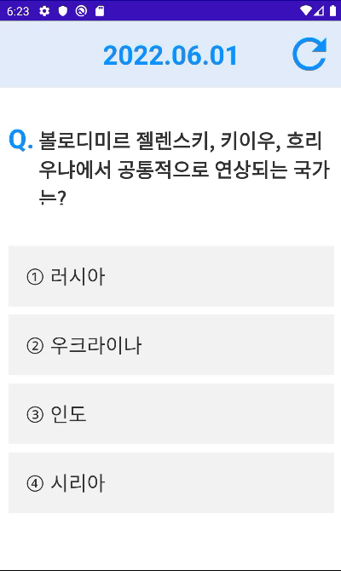
2. APP 시연 (1) - 문제풀이 및 결과
동영상(30초)입니다.
오늘의 날짜 표시,
퀴즈와 선택지 표시,
정답 여부 확인,
문제를 맞힌 횟수 표시가
구현되어 있는 모습입니다.

Slide 4
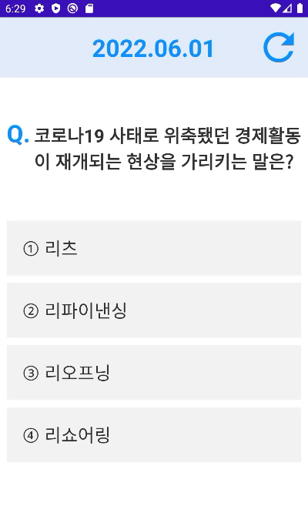
2. APP 시연 (2) - PASS 사용
동영상(23초)입니다.
모르는 문제가 있을 때
최대 3회까지
새로고침(PASS)를
사용할 수 있습니다.

Slide 5
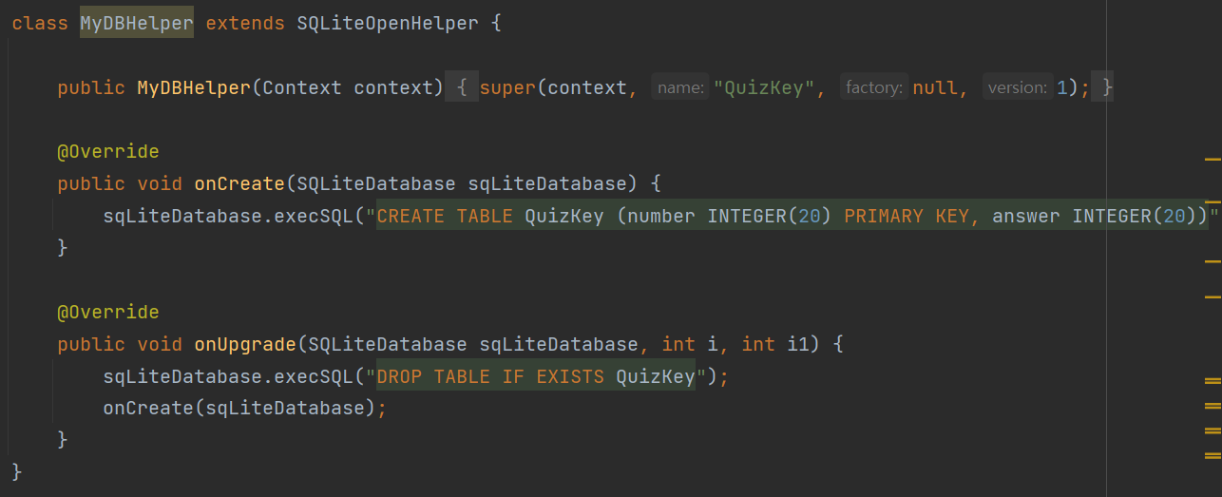
3. APP 개발 (1) - DB 생성
DB를 생성하기 위하여
SQLiteOpenHelper를
상속하는 클래스를 정의함.

Slide 6
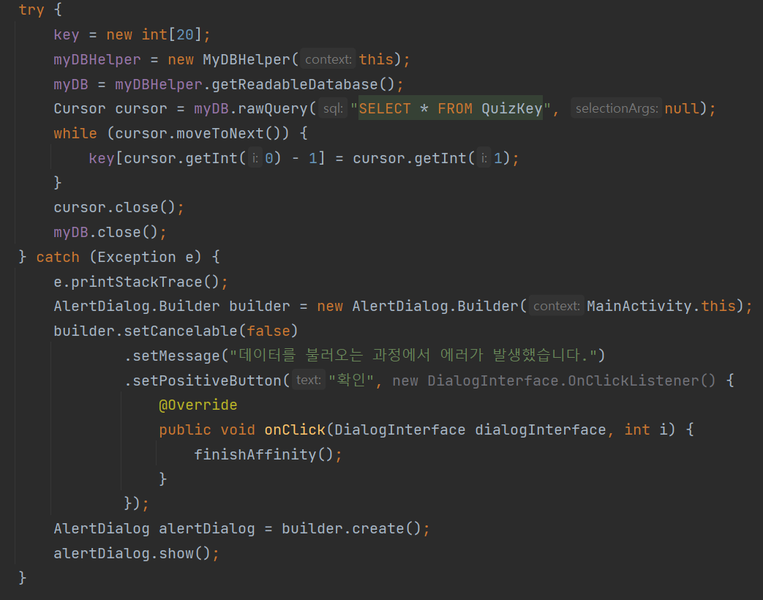
3. APP 개발 (2) - DB 불러오기
Cursor 객체로 DB에 접근
예외처리
(DB를 Load하는 것을 실패)

Slide 7
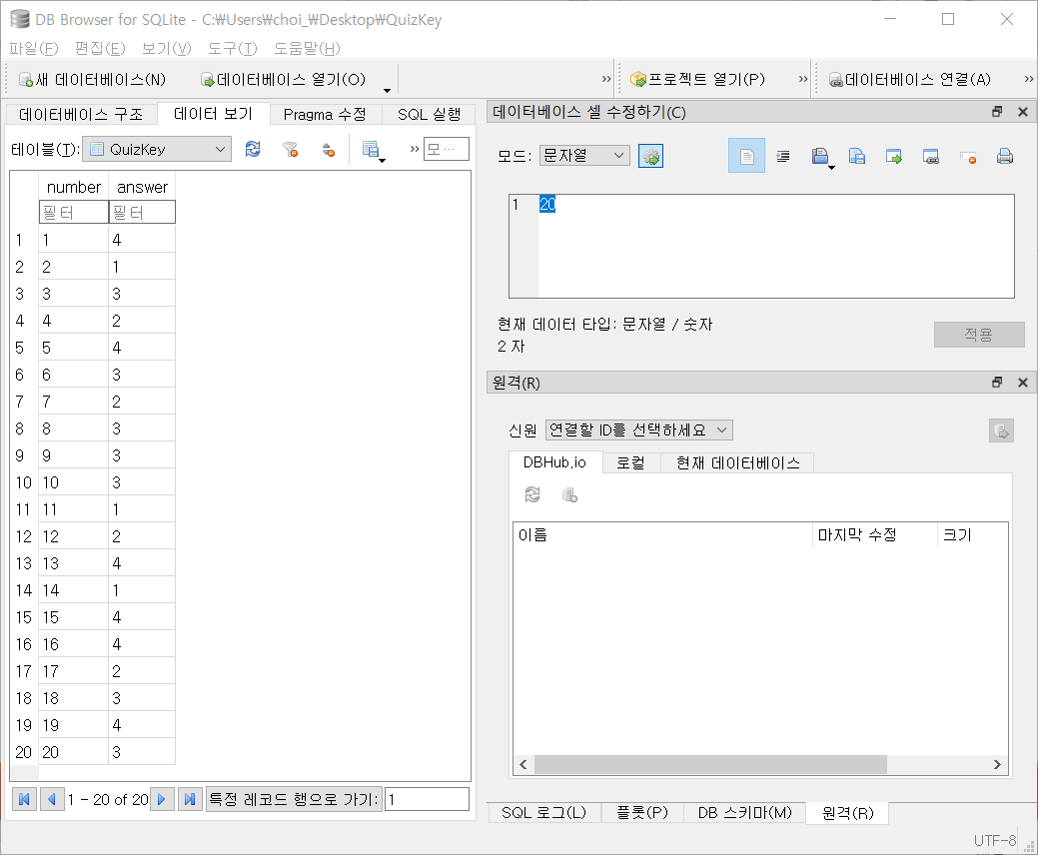
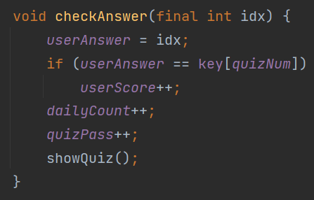
3. APP 개발 (2) - DB 편집 및 용도
DB Browser를 사용하여
DB 파일에 퀴즈의 정답을
저장하였습니다.
DB에서 정답을 불러와
유저의 답안과 비교하는
함수입니다.

